Slide 1
Člověk
a
lidské výtvory
(na 2 hodiny)

Slide 2
PŘIPOMENUTÍ
TEXT KURZÍVOU JE K ZAMYŠLENÍ, UPŘESNĚNÍ, PRO ZAJÍMAVOST A DO SEŠITU NEPÍŠEME

Slide 3
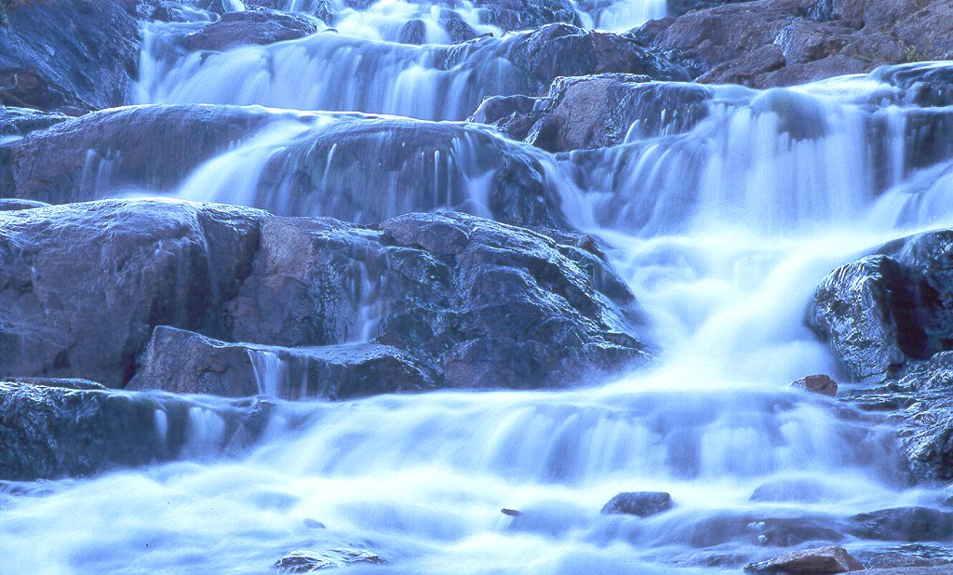
Člověk zpracovává výrobky
Ke zhotovení výrobku jsou zapotřebí suroviny, které nám poskytuje příroda živá i neživá.

Slide 4
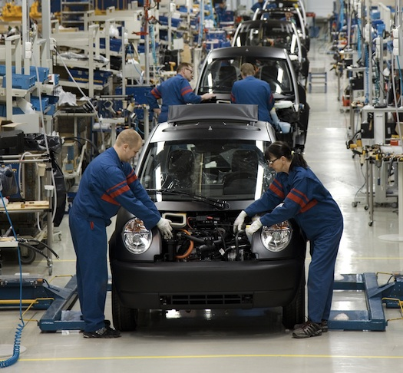
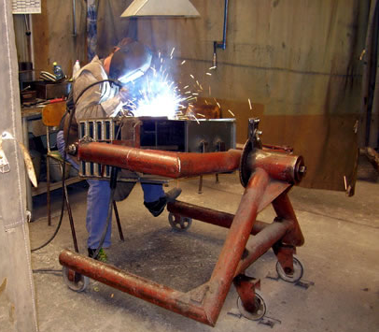
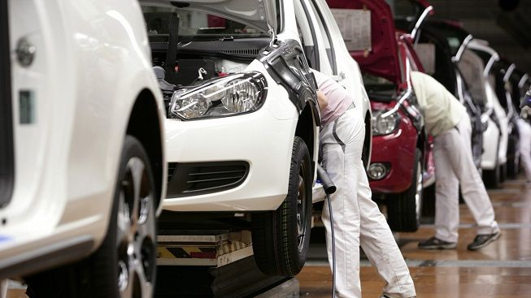
Výroba probíhá:
v dílnách
podnicích,
průmyslových závodech …

Slide 5
Odvětví průmyslu
? Jaká znáš odvětví ?
Co se v ČR vyrábí ?

Slide 6
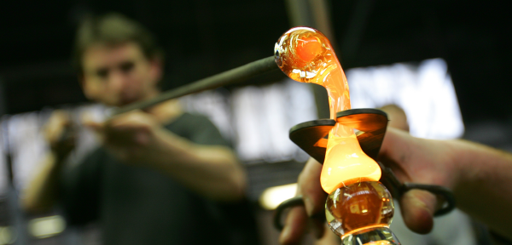
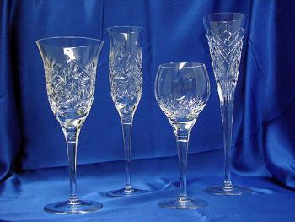
Průmysl je významné odvětví hospodářství
hlavní odvětví: průmysl strojírenský, chemický, potravinářský a hutnický
další průmysl: energetický, stavební, spotřební, sklářství.

Slide 7
Výroba probíhá v průmyslových závodech
? Co je pro výrobu potřeba ?

Slide 8
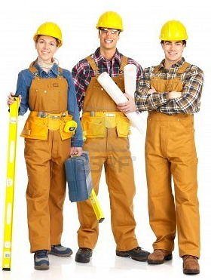
Výroba probíhá v průmyslových závodech
Průmyslové závody k výrobě potřebují:
- velké množství energie
- velké množství vody
- kvalifikované zaměstnance
- stroje a zařízení
- dopravní prostředky (dovoz surovin a rozvozu výrobků)

Slide 9
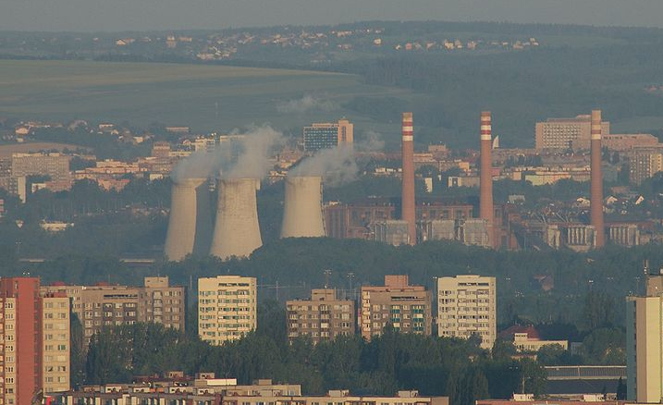
Rizika
Při výrobě může dojít k znečištění životního prostředí.

Slide 10
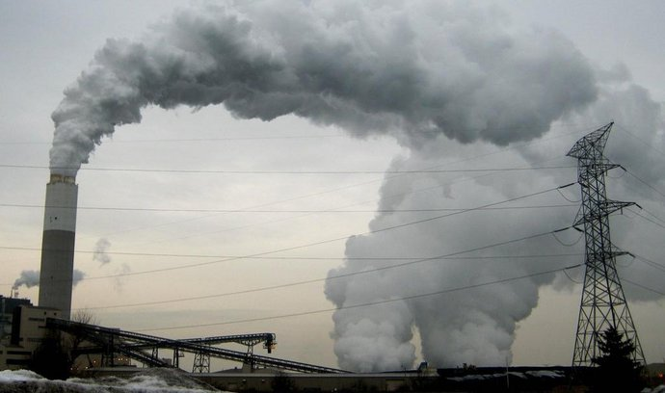
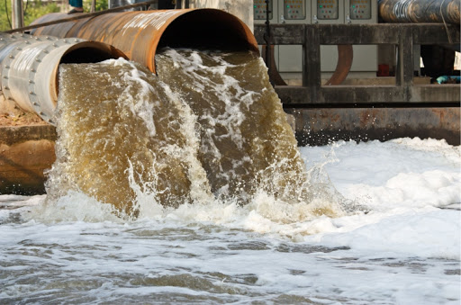
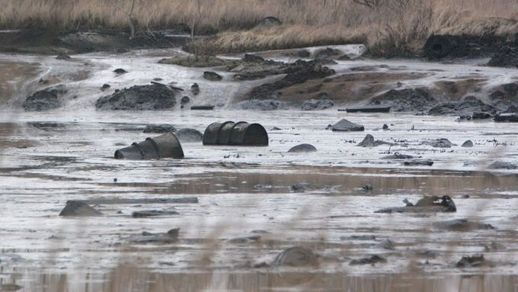

Slide 11
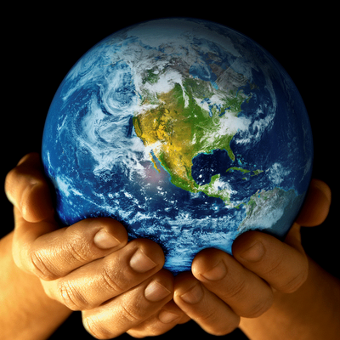

Každý průmyslový závod má povinnost snižovat nebezpečné vlivy na životní prostředí a předcházet jim.
? PROČ ?
? JAK ?

Slide 12
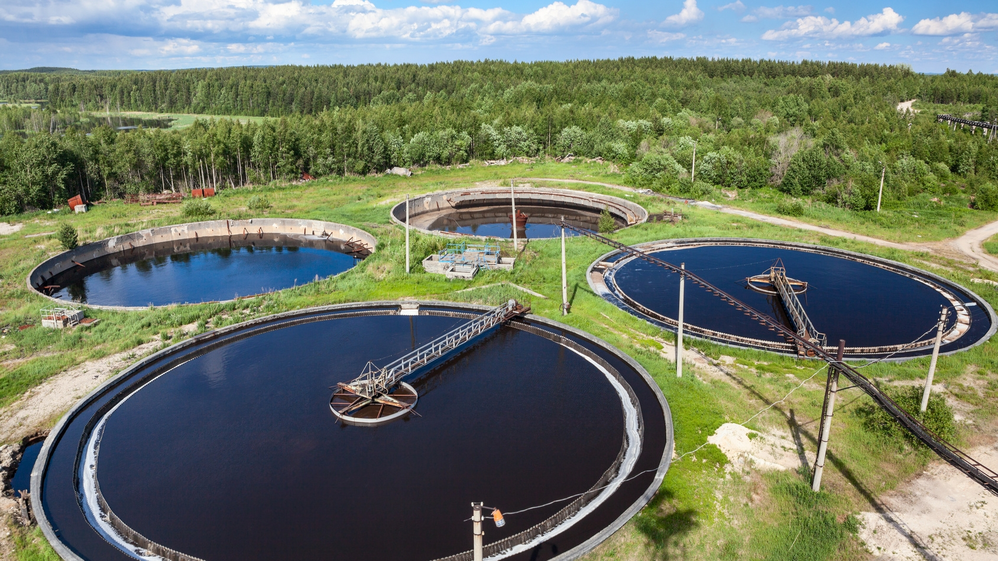
ČOV = čistírna odpadních vod

Slide 13
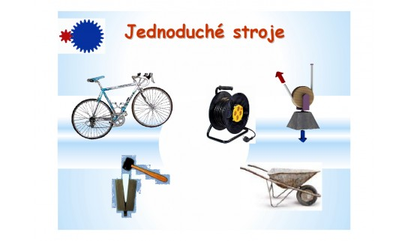
JEDNODUCHÉ STROJE

Slide 14
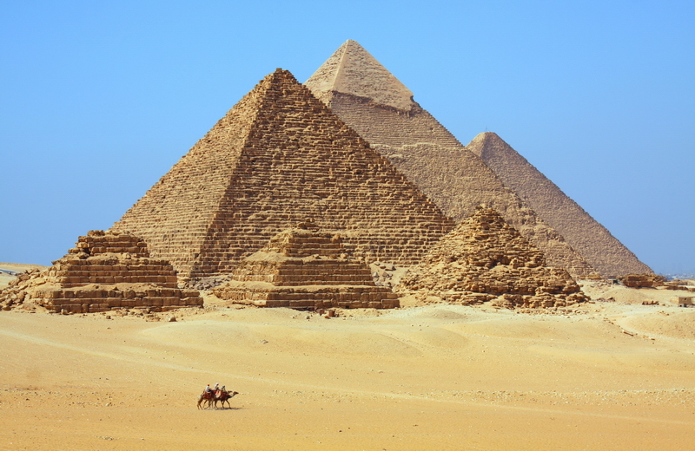
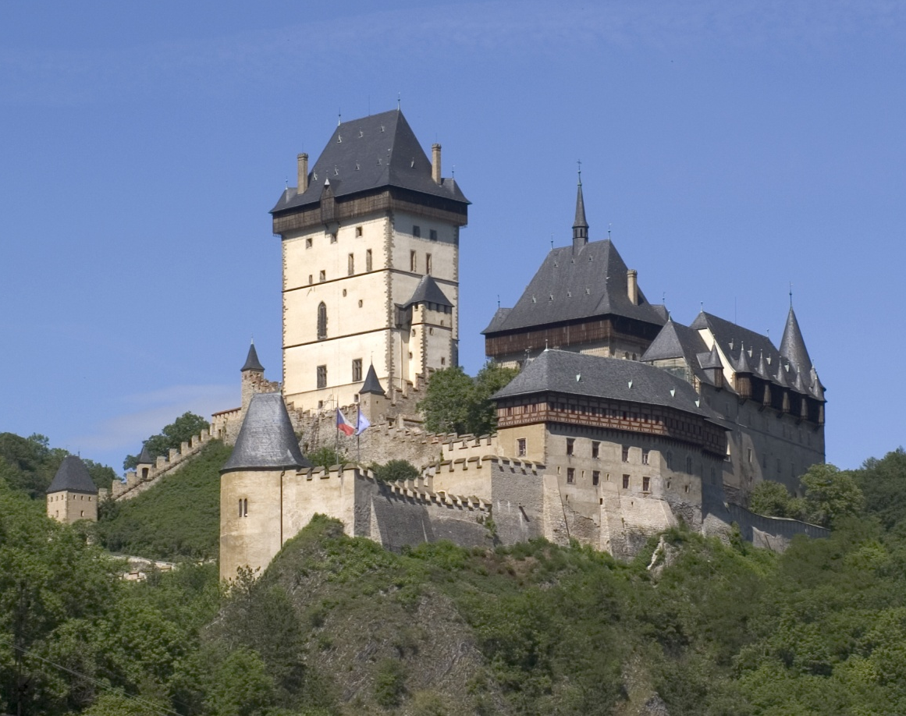
Člověk si dokáže práci usnadnit
Na mnoha místech světa jsou různé památky.
Naši předkové je dokázali postavit bez dnešní vyspělé
techniky.
Když jejich síla nestačila, vymysleli, jak zmenšit sílu, kterou by bylo třeba překonat.

Slide 15
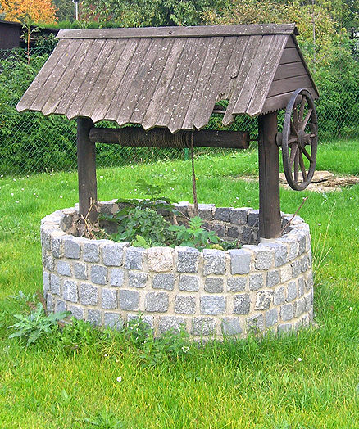
Člověk si dokáže práci usnadnit
POUŽÍVÁME jednoduché stroje :
- nakloněná rovina
- kladka
- páka
- kolo
- …
Tyto stroje zmenšují potřebnou sílu => usnadňují lidem práci.
rumpál u studně jako typický příklad kola na hřídeli

Slide 16
Nakloněná rovina
- ušetří sílu potřebnou ke zvednutí břemene
(velikost potřebné síly závisí na úhlu naklonění roviny, neboli na délce a výšce nakloněné roviny)
? KOMPLIKOVANÉ ? NE !
Koukněte na další obrázky …

Slide 17
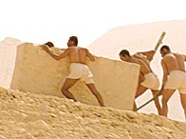
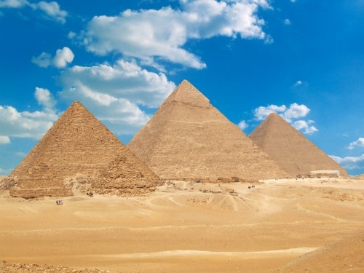
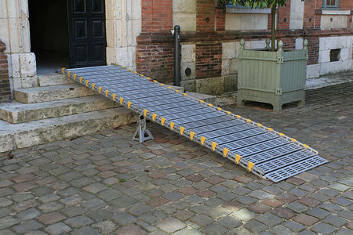
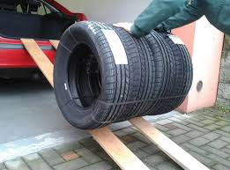
Nakloněná rovina

Slide 18
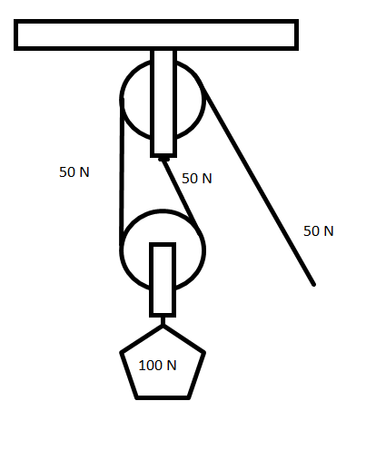
Kladka kladkostroj
- volně otočné kolo s drážkou po obvodě pro vedení provazu, lana nebo řetězu
- může být upevněna na konstrukci (pevná kladka) nebo zavěšená na laně (volná kladka)
Spojením pevné a volné kladky vzniká kladkostroj

Slide 19
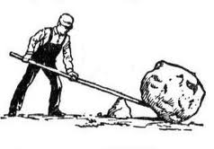
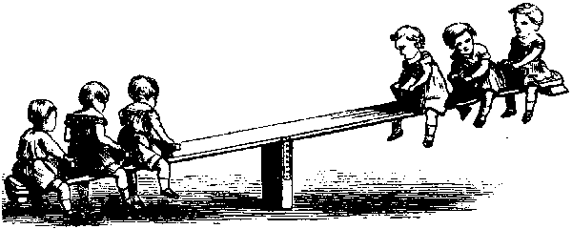
Páka
Páka se otáčí kolem osy otáčení, rameno břemene působí na těleso (břemeno), na rameno síly působí člověk nebo stroj.
Páka se využívá pro zmenšení síly.
Tak funguje:
otvírák lahví
váhy
tyč na páčení
klíč na povolení šroubů

Slide 20
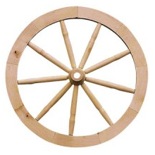
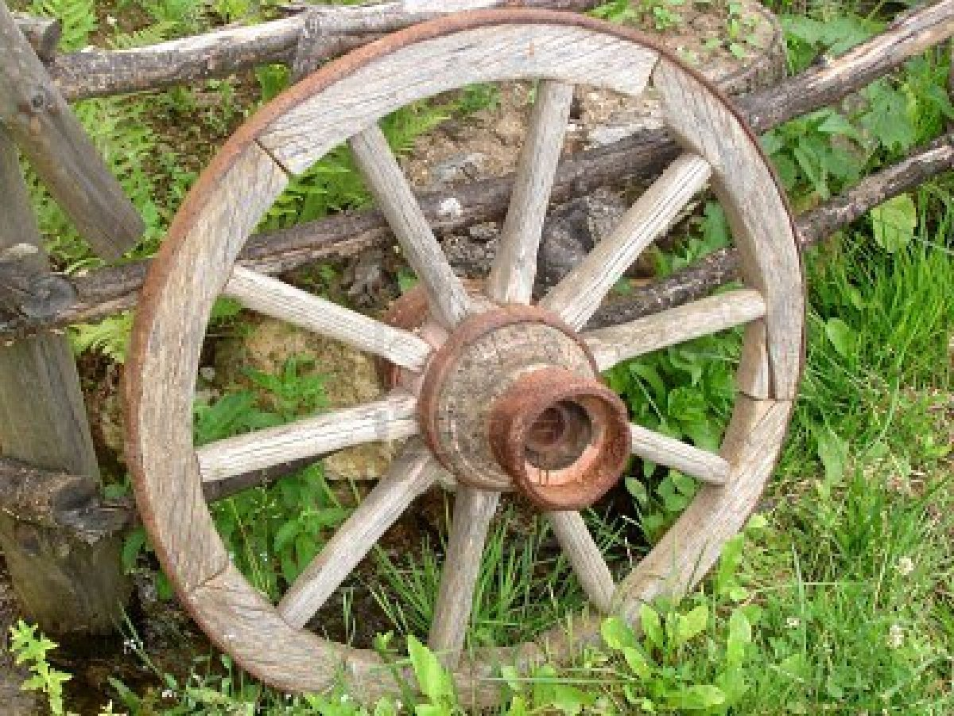
K L
Je jedním z největších objevů lidstva.
Umožňuje dopravu nákladů
Kolo zmenšuje tření.

Slide 21
KOLO
? JAKÉ JE VYUŽITÍ KOLA ?
Jednoduché stroje jsou základem pro komplikovanější zařízení.

Slide 22
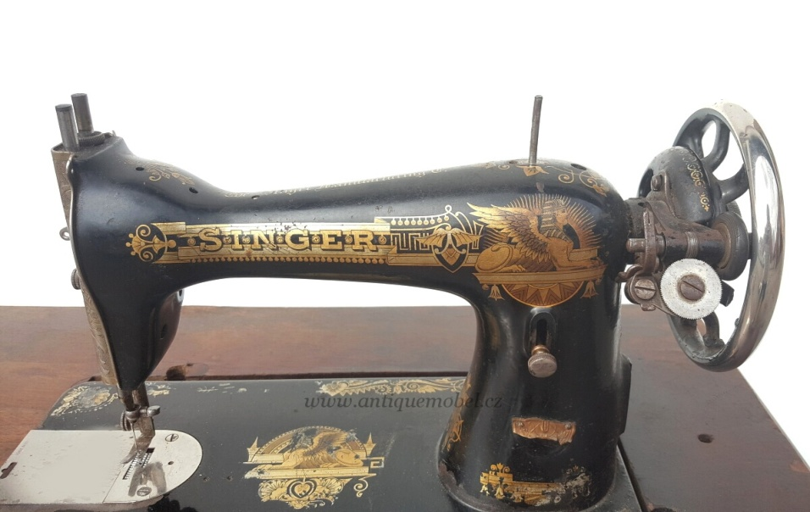
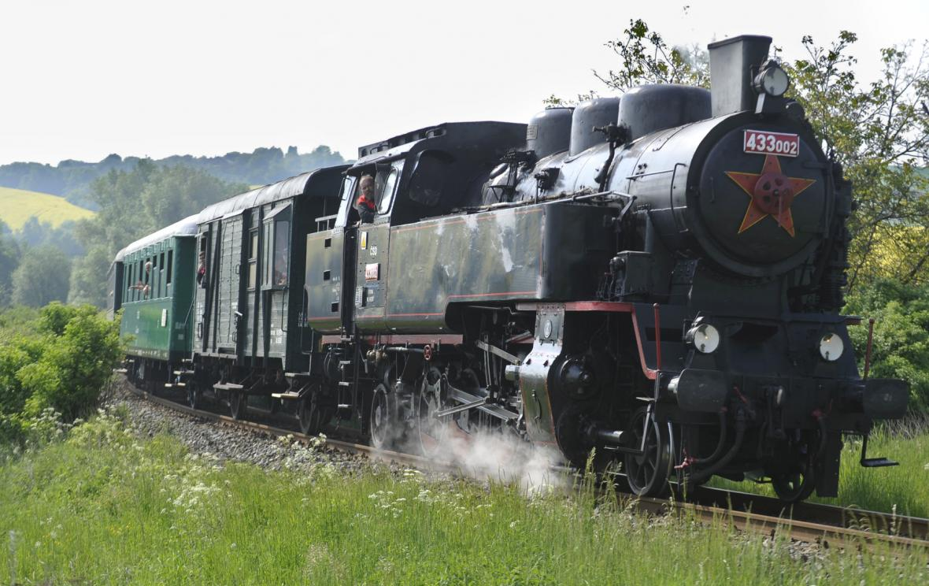
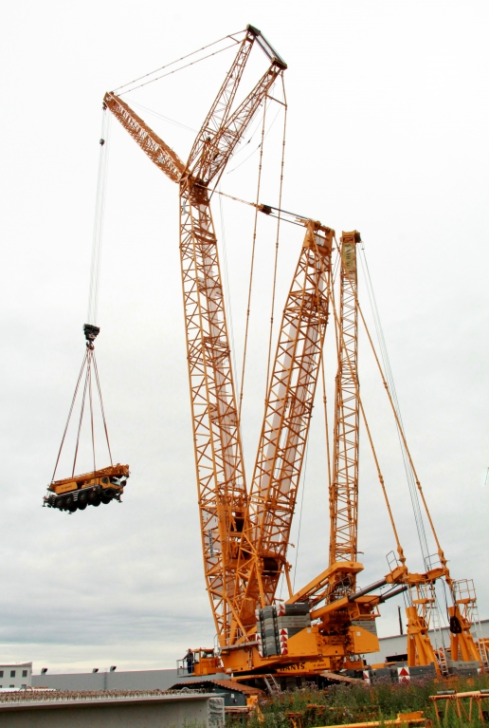
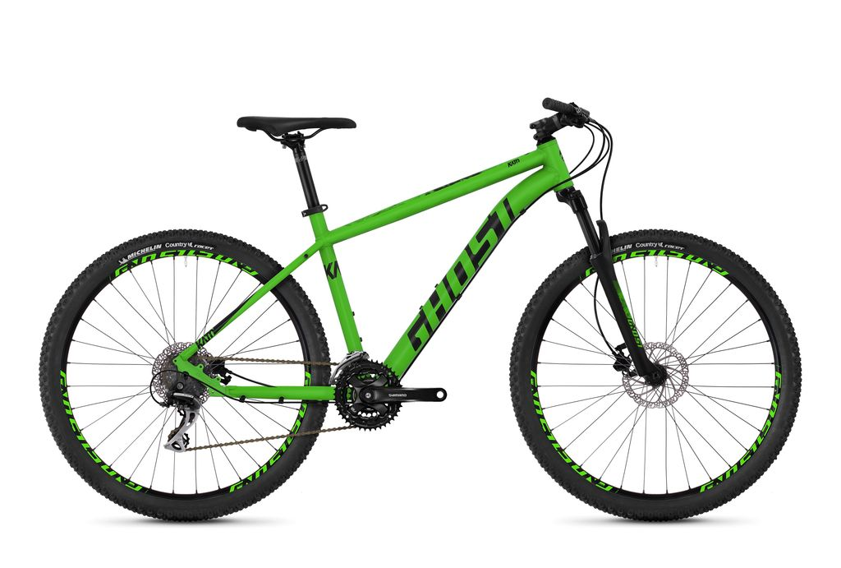

Slide 23
